Slide 1
Frame/Render Graph浅析
吃吃

Slide 2
目录
传统管线架构的痛点问题
概念提出
工程实现
寒霜引擎的FrameGraph
Unity中的RenderGraph
Cocos中的RenderGraph
Unreal的RenderDependencyGraph
FilaEngine的RenderGraph
总结
参考资料

Slide 3
传统管线架构的痛点问题

Slide 4
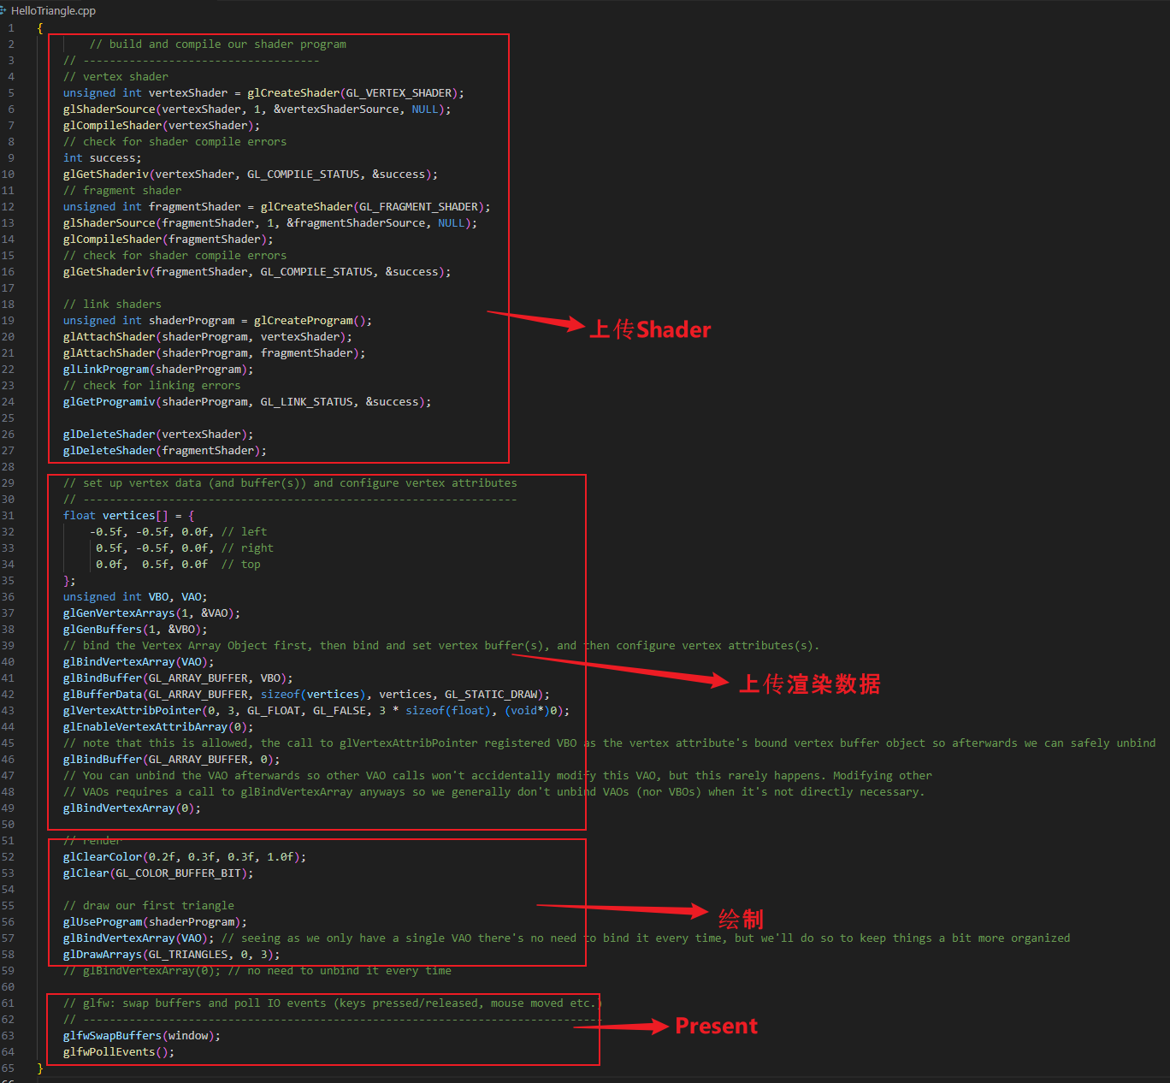
OpenGL
API隐藏了很多细节，比如同步问题（GPU内部以及GPU跟CPU的同步）：
数据上传GPU跟GPU绘制之间的同步（RAW）
GPU绘制跟GPU交换Backbuffer的同步
GPU完成一次任务到CPU准备下一帧的同步
这些细节处理，在传统API中对于用户是黑盒，导致驱动做过多的额外工作，以及不可避免的很多等待问题。

Slide 5
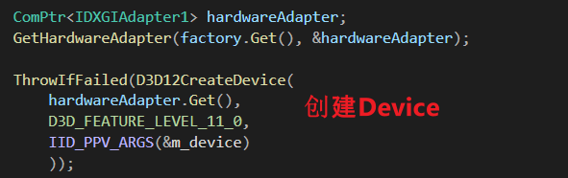
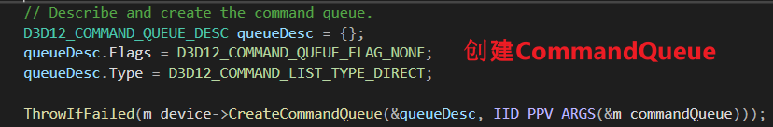
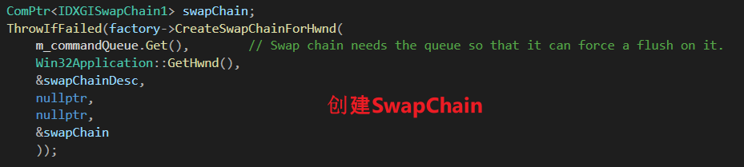
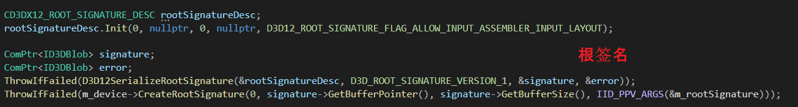
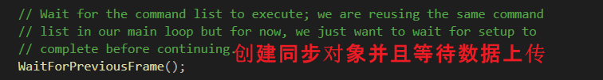
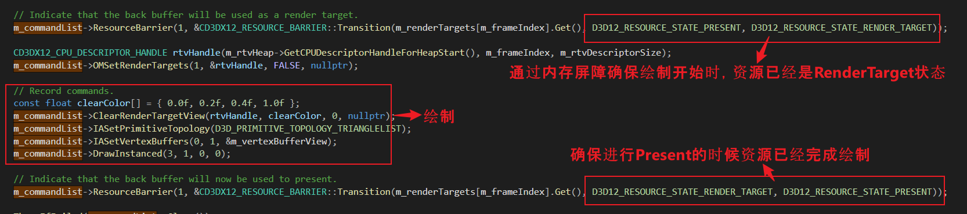
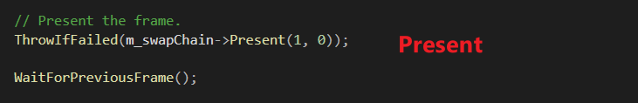
DX12
可以看到，DX12中绘制一个三角形的过程，涉及到同步的操作，都需要用户显示的去写相应的代码来实现。
这样子就解放了底层驱动，不需要做过多的额外处理，只需要按照用户指令执行对应内容就行，因为用户明确直到自己想要的执行逻辑。
例如：在上传数据的时候，不需要CPU等待，而是去处理别的事情，而在真正读取这个数据的Command执行前去等待就行了。

Slide 6
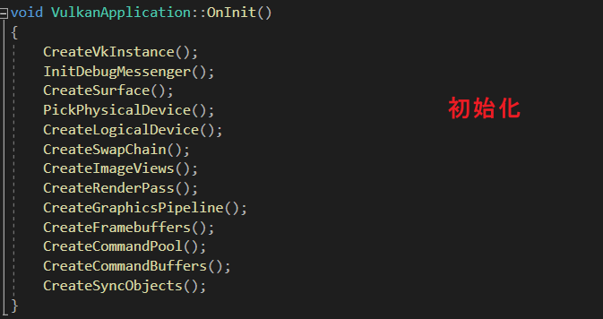
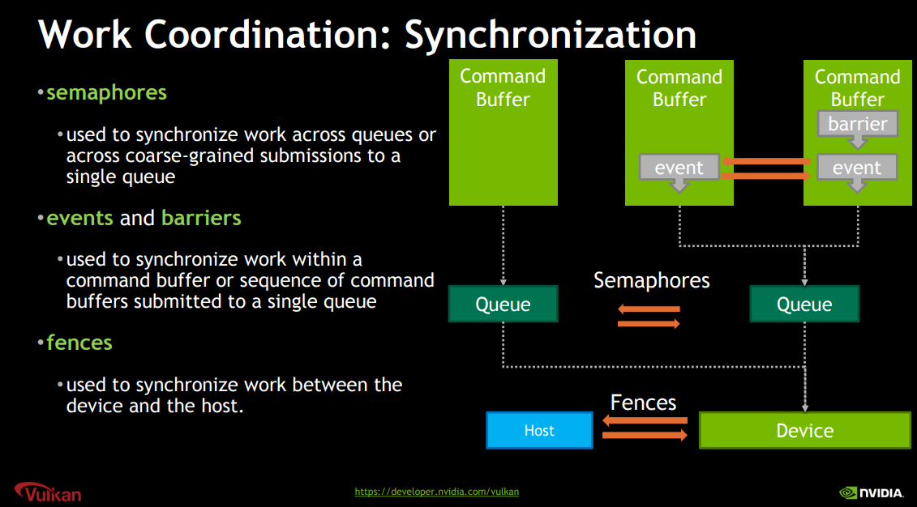
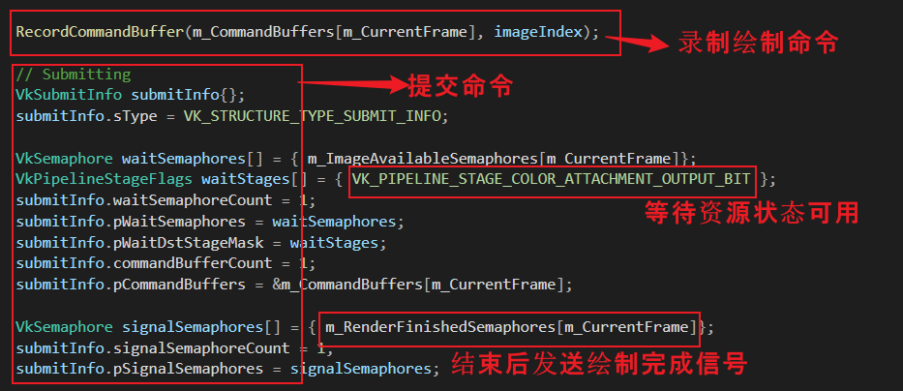
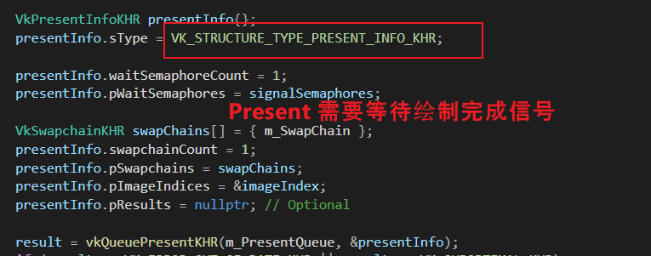
Vulkan

Slide 7
OpenGL-Memory Model
“as if”原则：认为所有的指令都是按照特定序列来进行的，OpenGL会确保在你发送Read指令的时候，所有Write指令都需要完成。
例1：当你调用完glDrawArrays, 指令会立即返回，不会阻塞CPU。但是当你调用glReadPixels指令时，OpenGL会强制CPU等待直到前面的绘制命令在GPU中被执行完。
例2：当你调用完glBufferSubData后，就可以立即释放CPU端的内存数据，因为这个命令会强制CPU等待直到GPU完成数据的读取。
例3：第2帧的RenderPass执行必须得等第1帧的RenderPass全部执行结束，但是真的有这种前后依赖关系吗？第1帧在shading stage的时候，能否同时进行第2帧的vertex stage？
如果不希望等待呢？
受限于Context，需要多个线程各自管理自己的Context，同时做好资源竞争管理，导致设计起来很麻烦，且性能不一定能得到提升
且无法做到GPU内部Stage的Parallel Execution

Slide 8
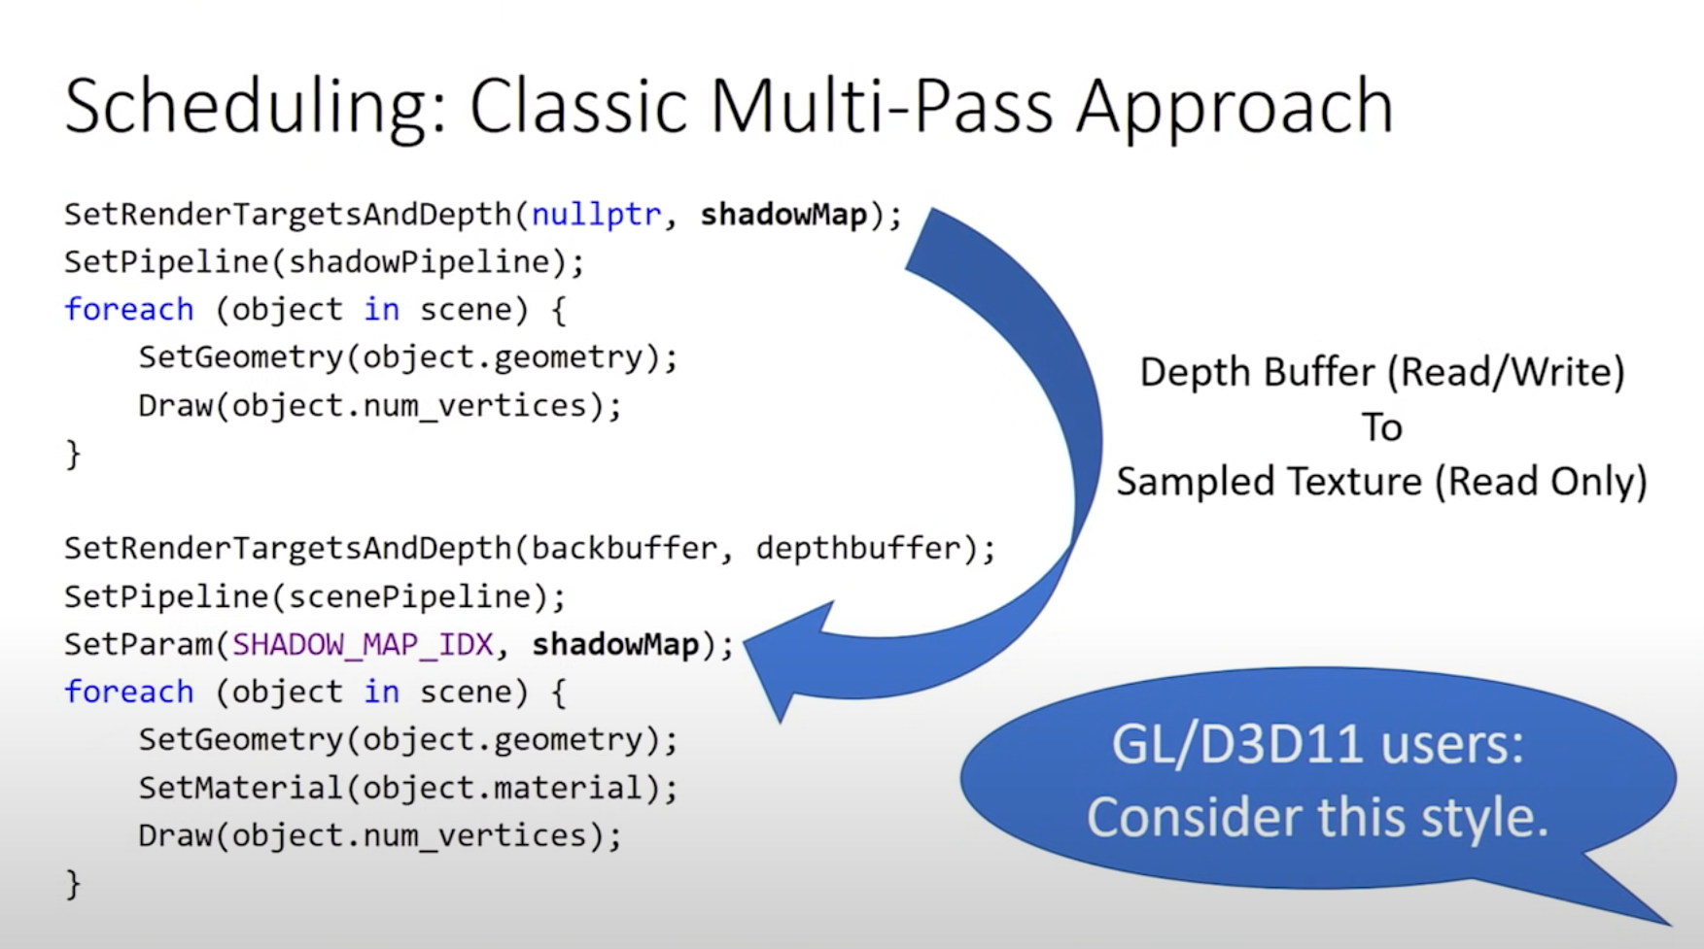
传统渲染管线组织方式

Slide 9
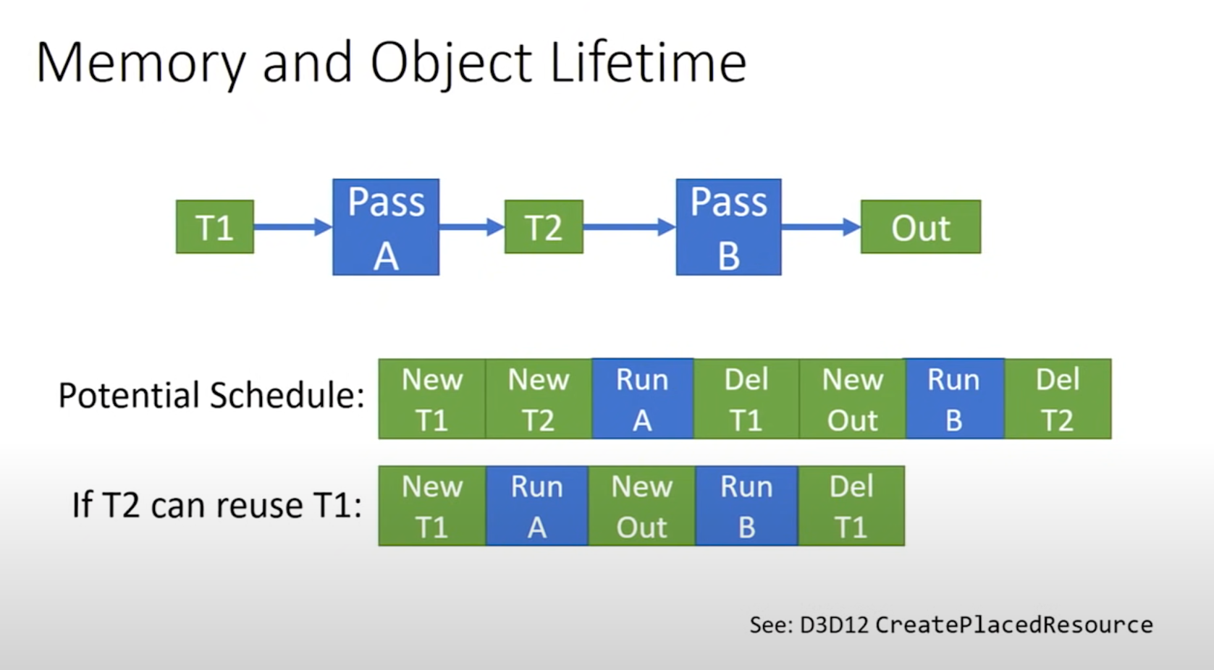
传统资源组织方式

Slide 10
资源生命周期管理
OnCameraSetup -> invoke stack : renderer.Execute -> RenderSingleCamera
Configure -> invoke stack : renderer.ExecuteRenderPass -> renderer.Execute
Execute
OnCameraCleanup -> invoke stack : InternalFinishRendering(after rendering all passes)
这种组织方式下，对于资源生命周期只能做到粗粒度的管理，很难最大化利用内存空间。
例如ShadowmapPass，在OnCameraSetup时创建一个RT，在OnCameraCleanup的时候释放RT，这个RT的生命周期实际上持续了整个相机的渲染过程。但实际上，我们只需要在ShadowmapPass跟RenderScenePass用到。

Slide 11
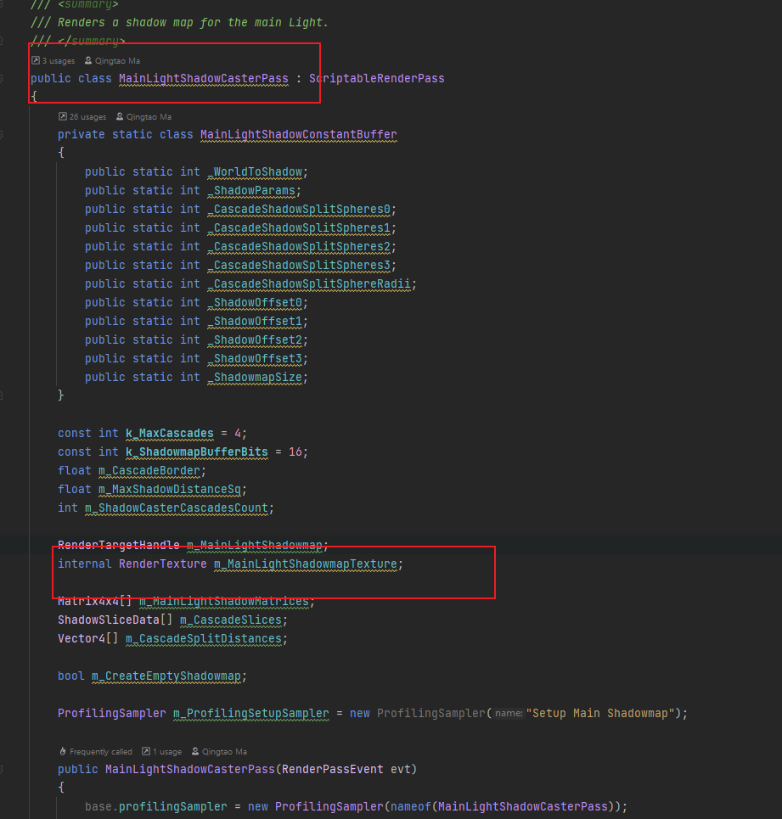
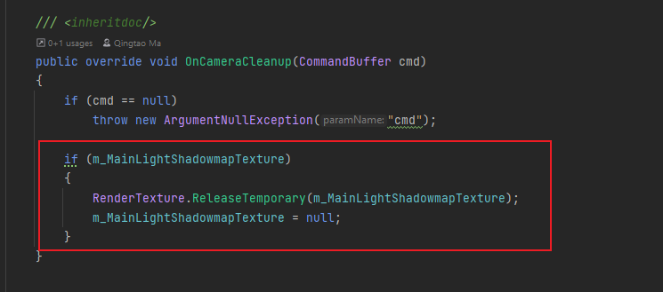
URP的ShadowCasterPass
资源和渲染框架强耦合。
拓展性不高
资源很难重复利用

Slide 12
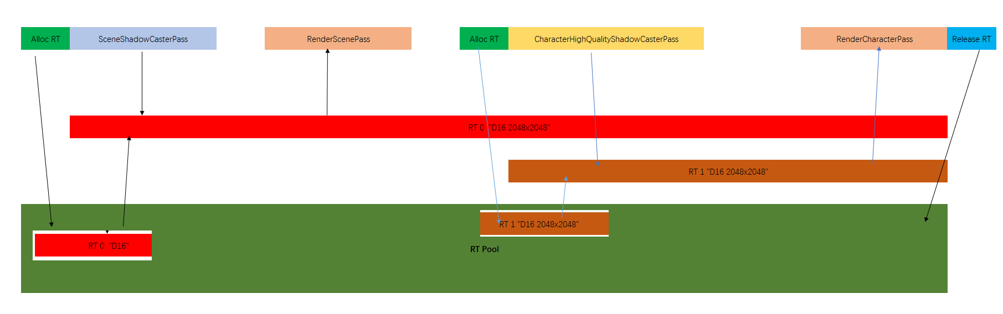
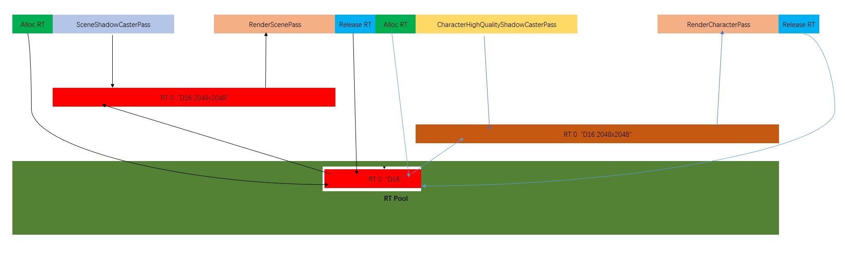
资源生命周期管理

Slide 13
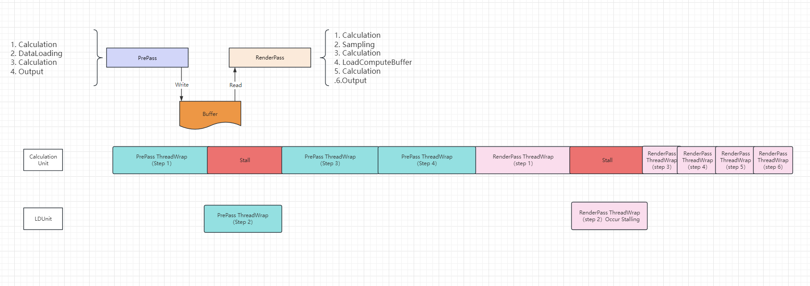
Pass组织管理

Slide 14
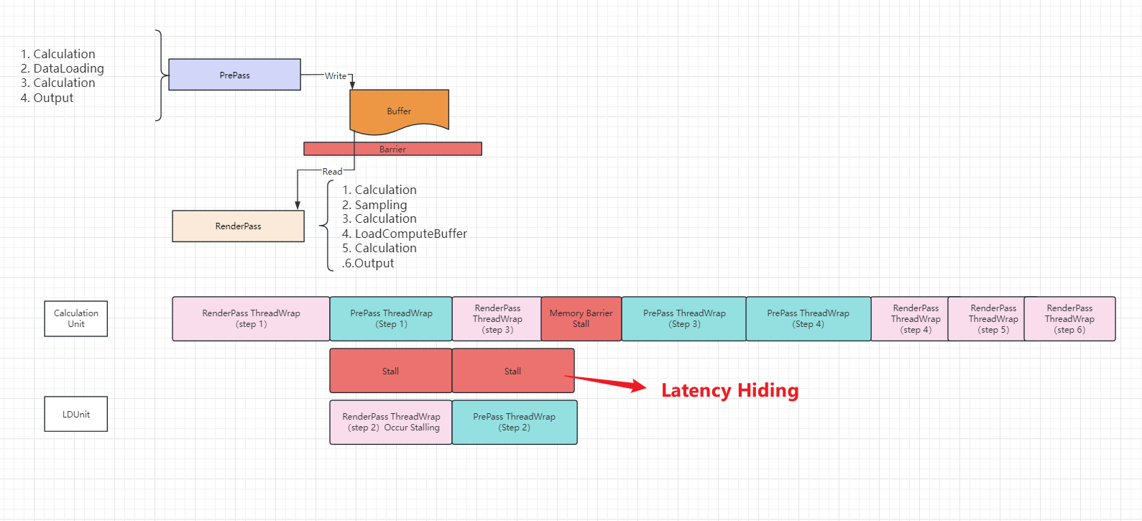
Pass组织管理

Slide 15
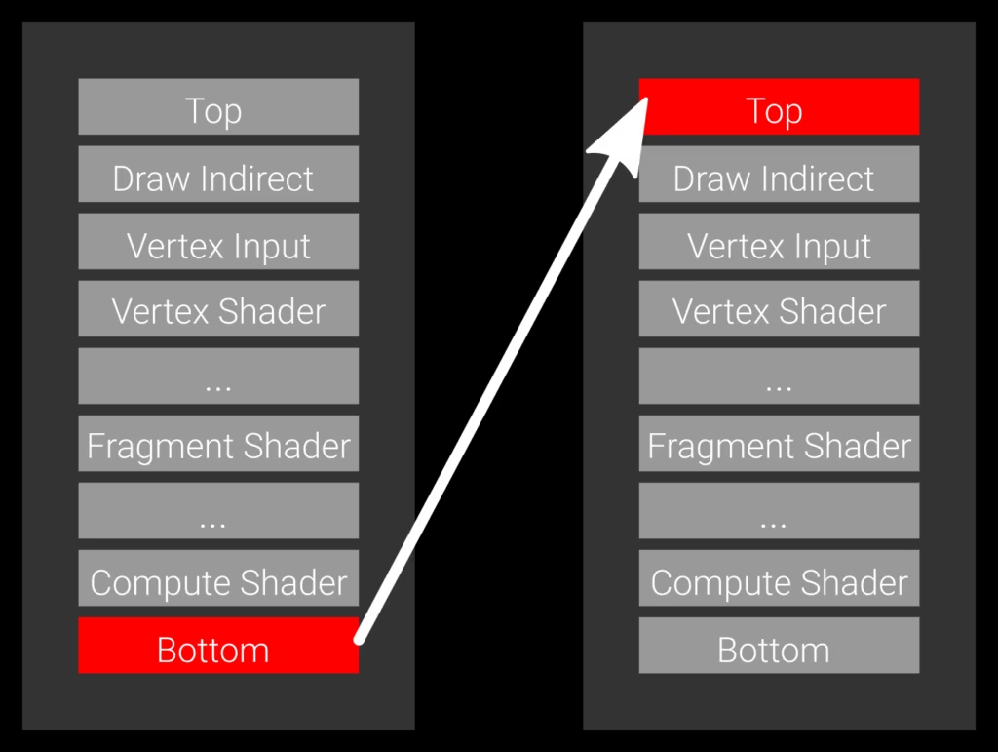
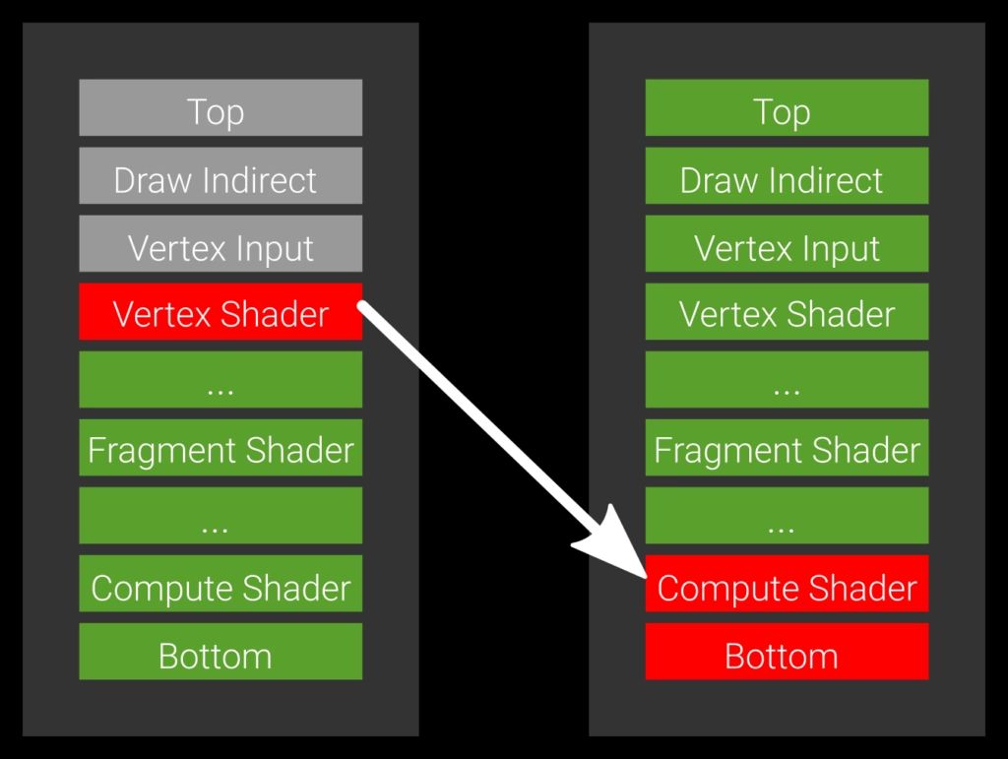
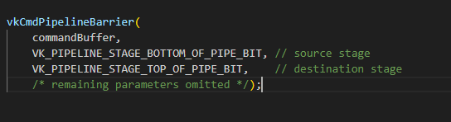
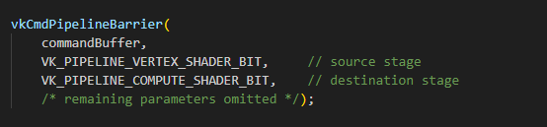
Vulkan Implementation
Consider source stage as a producer and destination stage as a consumer

Slide 16
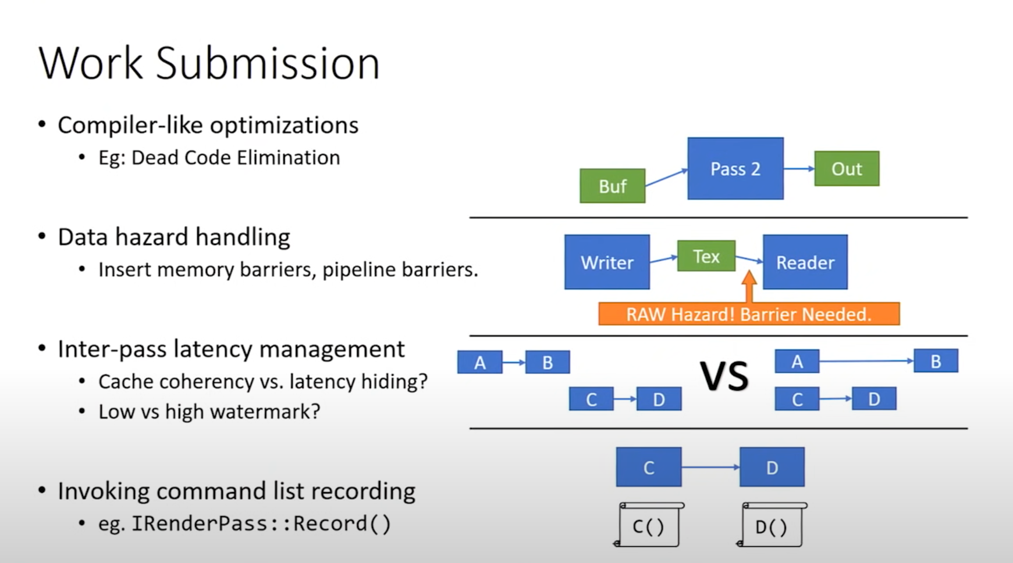
新的管线架构需求

Slide 17
概念提出

Slide 18
什么是FrameGraph
FrameGraph最早是由寒霜引擎在2017年提出来的一套新的渲染框架。
在早期API中，资源的依赖关系和渲染准备工作的检查是由驱动层来帮我们处理的，但是这会给驱动带来额外的消耗。
现代API把更多的权限开放给用户，也意味着用户需要自己处理好资源依赖关系，确保能够正确的执行渲染。好处就是，驱动不需要做很多额外检查性工作，并且做到了多线程渲染友好。
基于现代图形API（DX12 Metal 2014 Vulkan 2016）-> 多线程
由RenderPass和Resources构成 -> 数据驱动
有向无环图 -> 依赖关系
核心：多线程渲染 （CPU主频提升带来功耗问题，多核是一个更有性价比的选择）

Slide 19
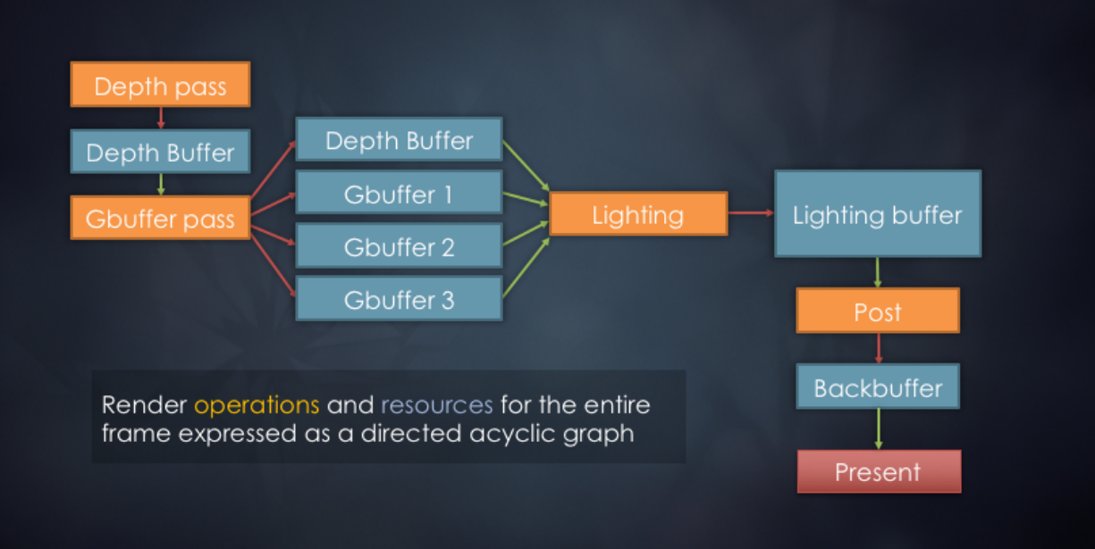
FrameGraph中的Frame和Graph
在一次渲染帧（Frame）之间，渲染Pass和资源信息基本上是固定的（CPU->GPU），因此可以很容易的提取出来一个关于Pass之间和资源依赖关系的图（Graph）。

Slide 20
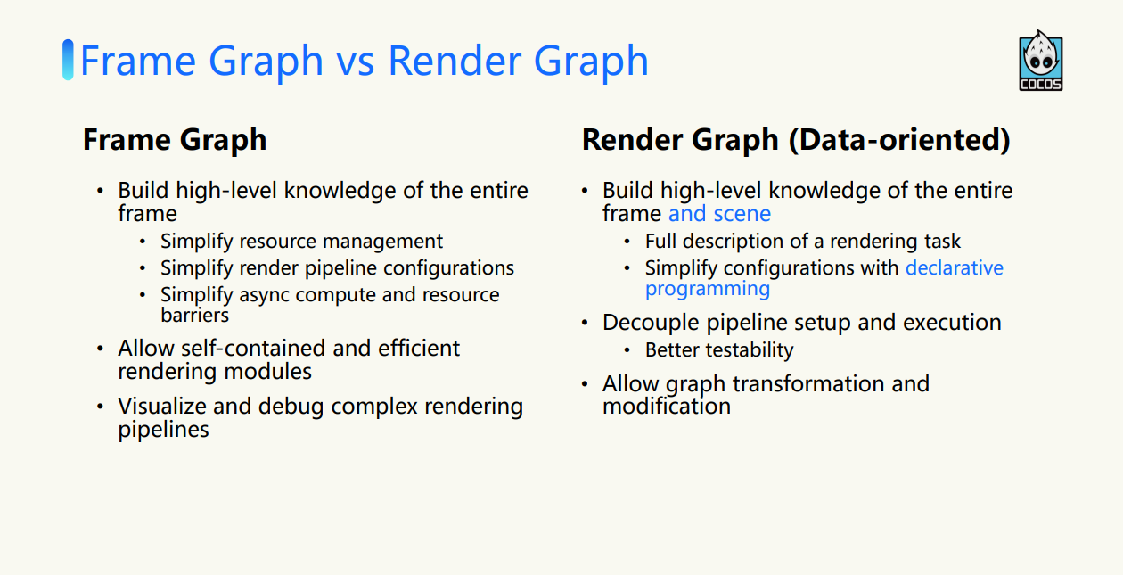
Frame Graph vs Render Graph

Slide 21
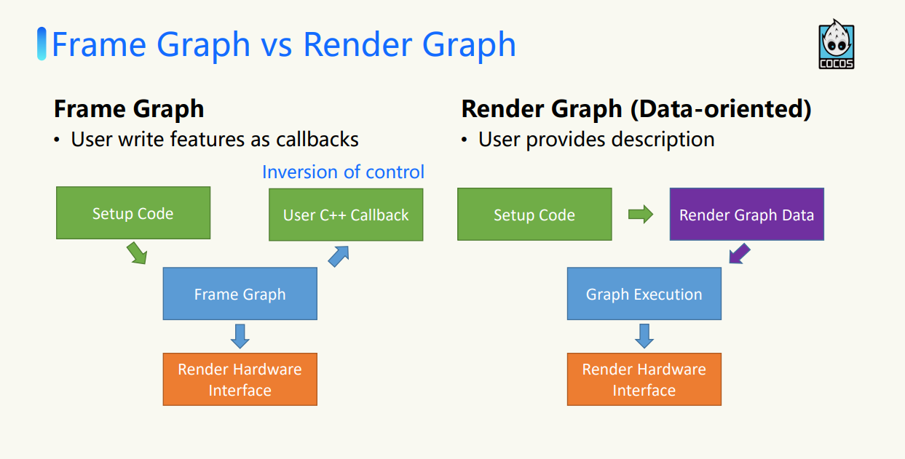
Frame Graph vs Render Graph

Slide 22
FrameGraph vs RenderGraph
FrameGraph可以理解为是管线架构的一种设计思想，而RenderGraph则是在渲染管线上的具体实现。
主要分三个阶段：
Setup Phase
Compile Phase
Execute Phase

Slide 23
寒霜引擎的FrameGraph

Slide 24
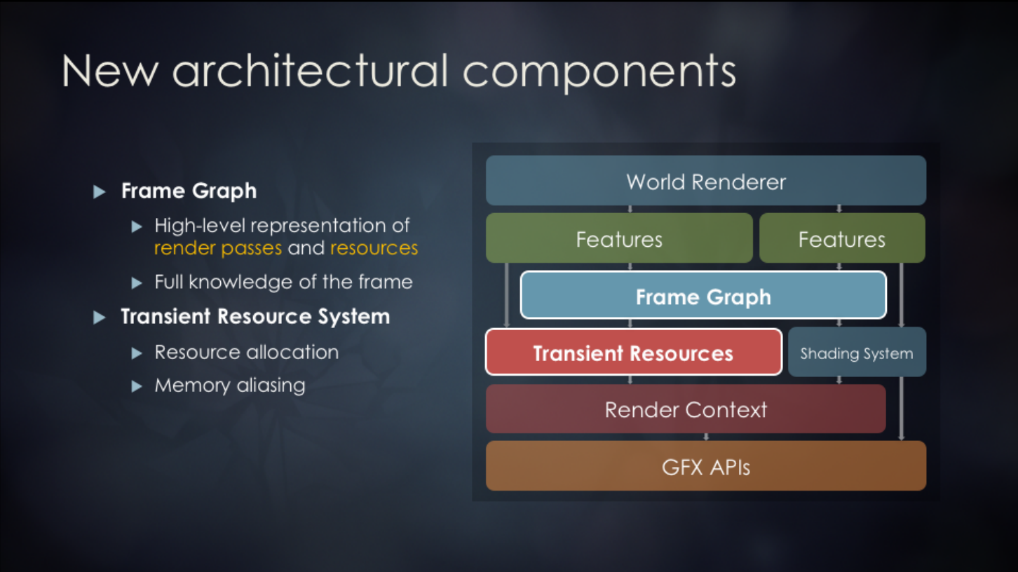
架构
Frame Graph
Transient Resource System

Slide 25
FrameGraph-Setup

Slide 26
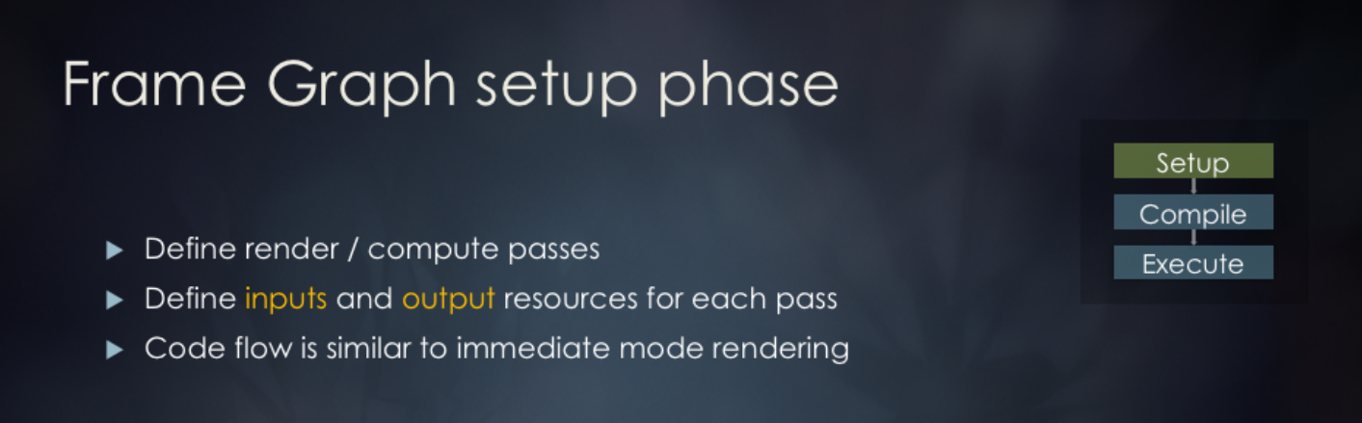
Setup Phase
这个阶段不会生成任何的GPU命令，只做数据的声明。
对于资源，也不会立即创建，而是声明Descriptor

Slide 27
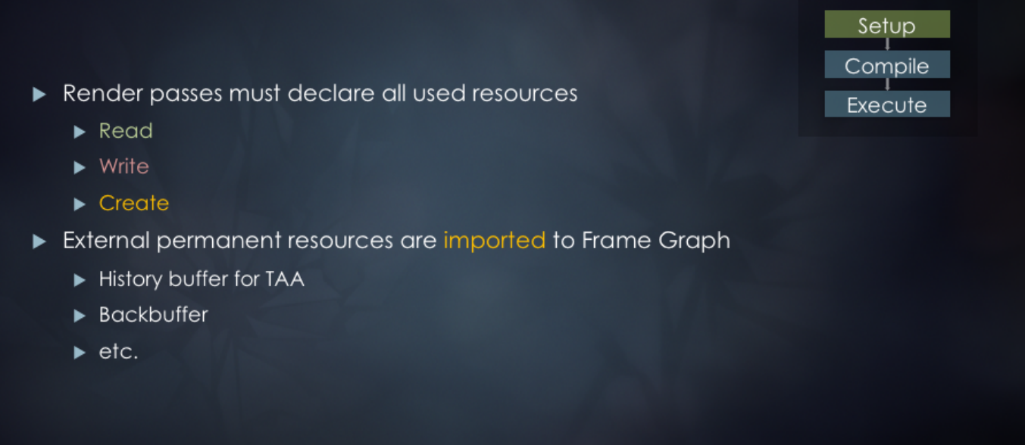
Resources
常规资源需要区分操作类型，比如读，写，创建
对于特殊的资源，需要标记Side-Effect，例如从GPU回读的资源，一些持久化的资源
标记的目的是为了细致化的管理生命周期和计算依赖关系。

Slide 28
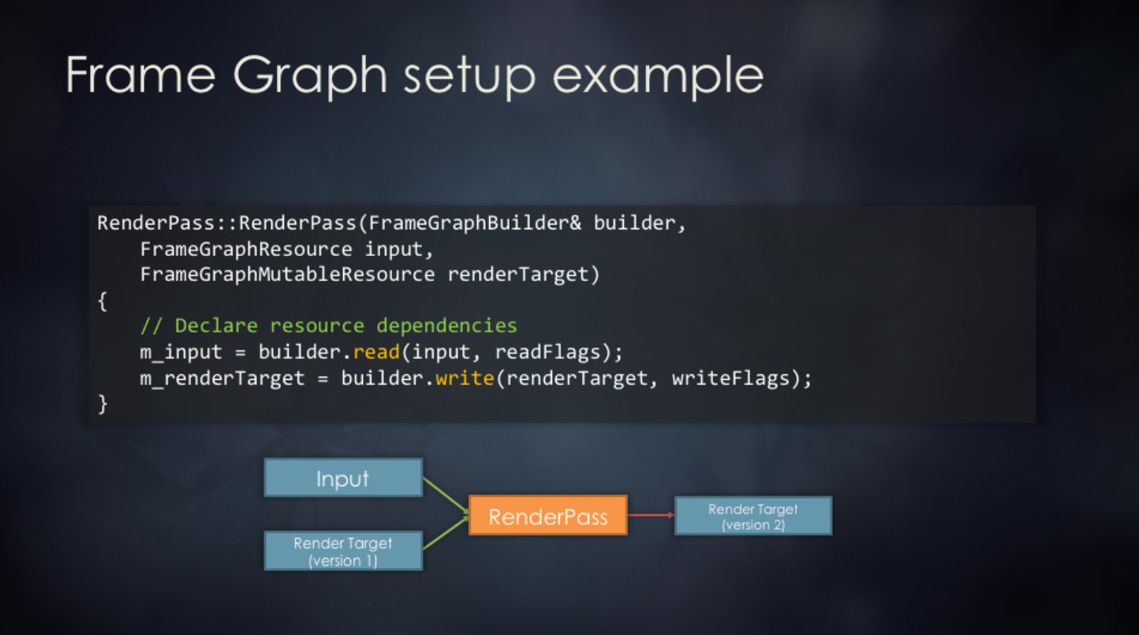
Resources

Slide 29
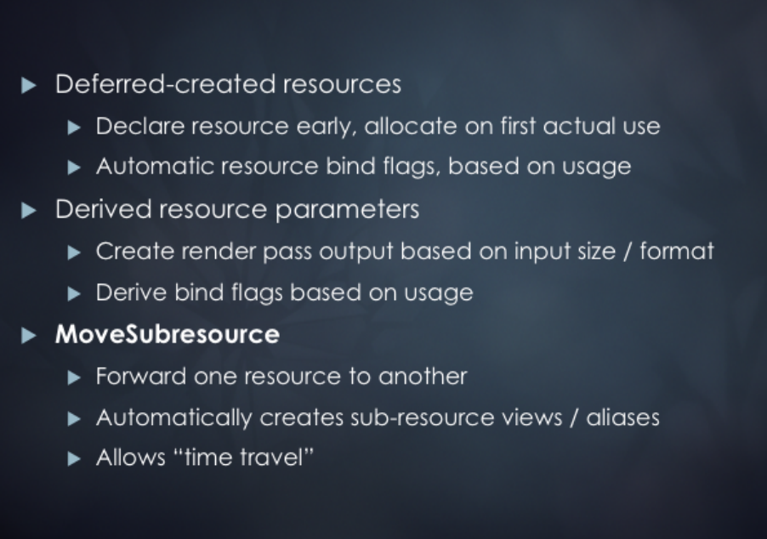
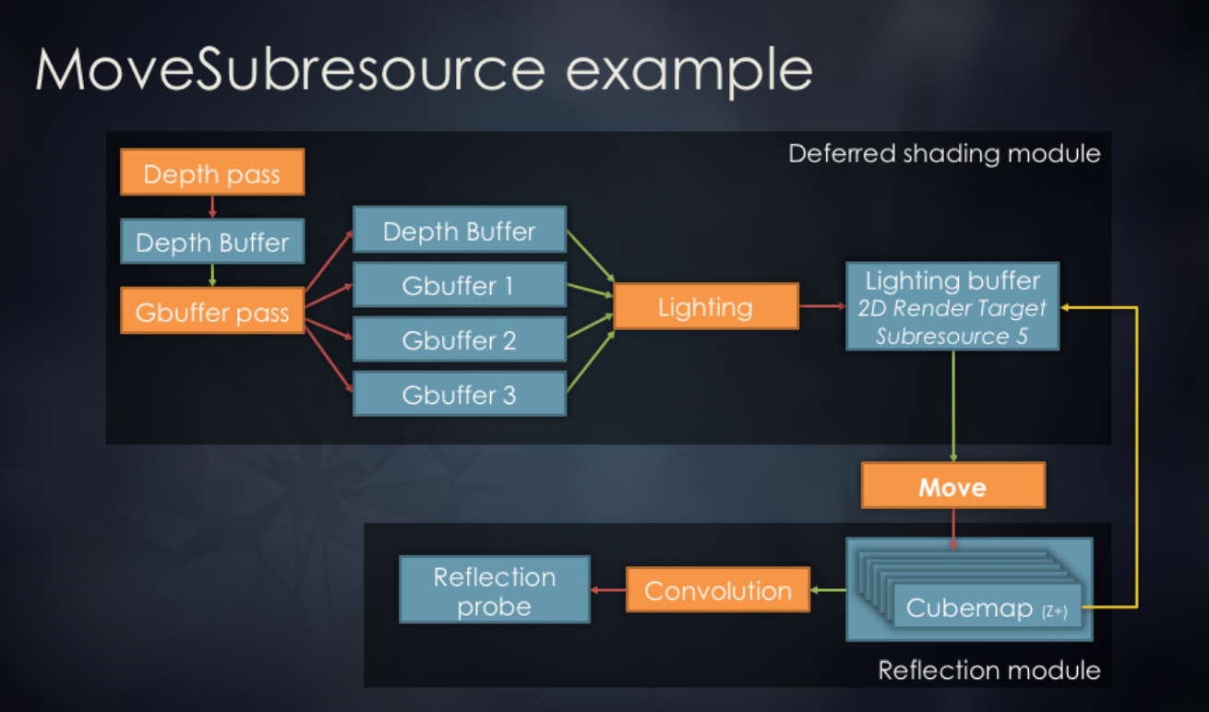
Resources

Slide 30
FrameGraph-Compile

Slide 31
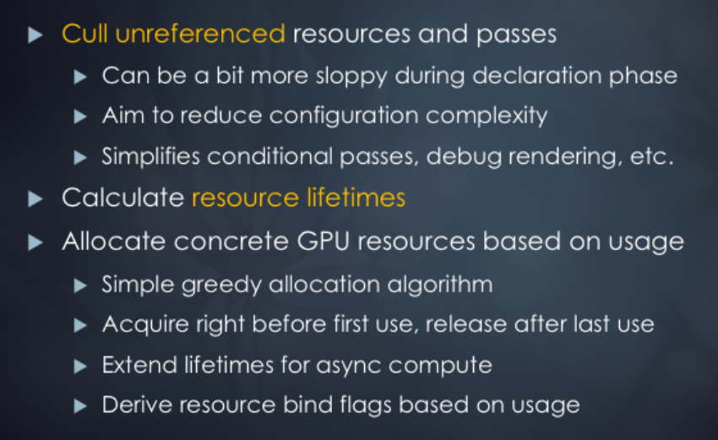
Compile
根据资源依赖关系，剔除不必要的Pass，好处是添加Pass的时候可以更加轻松豪放。
计算资源生命周期，做到细致化管理，如前文案例
分配资源
贪婪原则（只是分配虚拟内存）
灵活管理生命周期
异步计算需要延长生命周期
继承资源（比如后续pass需要读某种格式的buffer，那么写buffer的pass可以直接推导出需要创建什么格式）

Slide 32
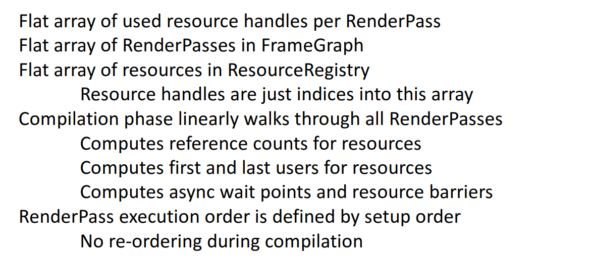
FrameGraph数据结构
RenderPass
-used resources list
RenderPassList
ResourcesRegistryList
对于每个Pass，使用到的资源，都只存对于ResourcesRegistryList的索引

Slide 33
FrameGraph-Execute

Slide 34
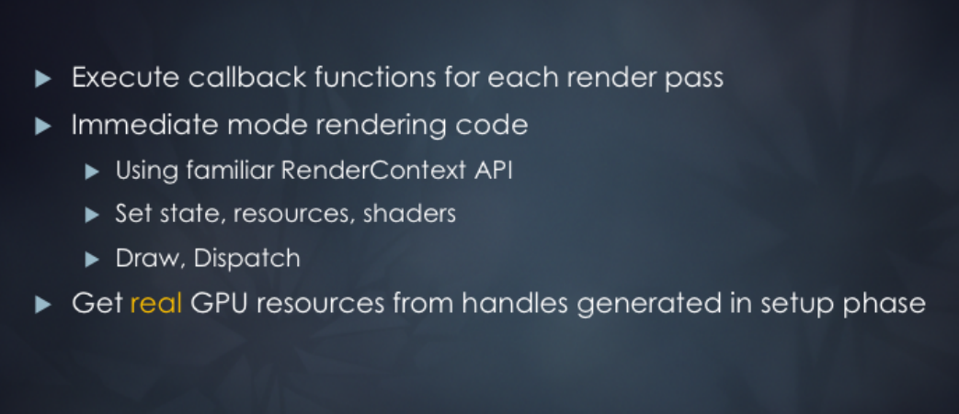
Execute
通过回调去执行渲染逻辑
在实际执行的时候才去获取资源

Slide 35
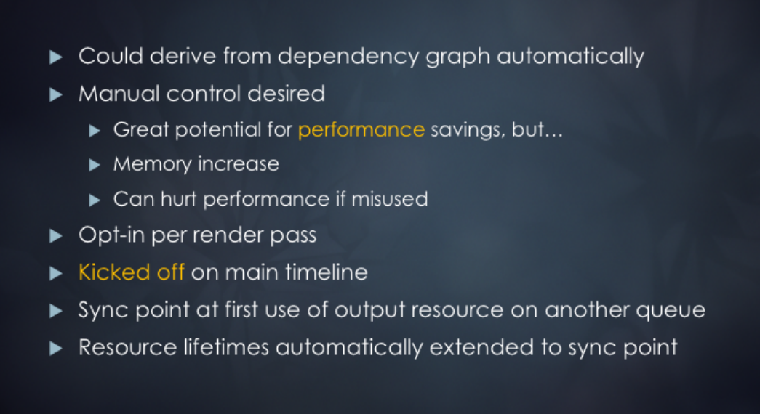
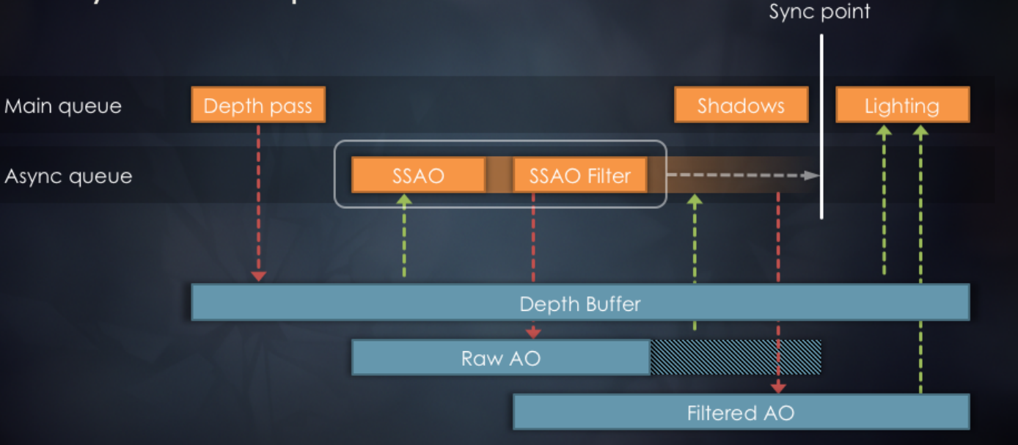
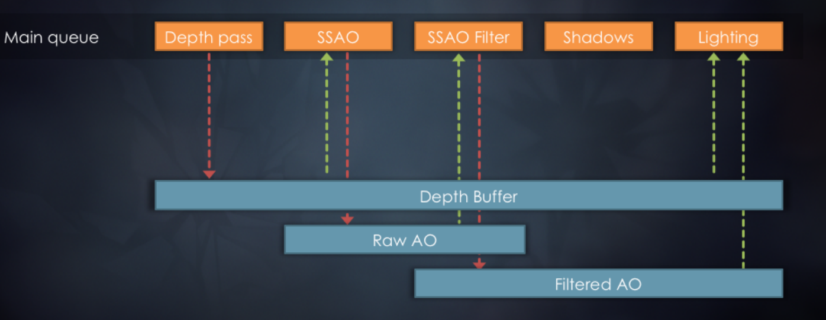
Async Compute
根据依赖去推导输出的Desc
半自动化
选择性加入
在主线中启动
同步点设置在第一个使用的pass
资源生命周期自动延长到同步点

Slide 36
Transient Resource System(back-bone)

Slide 37
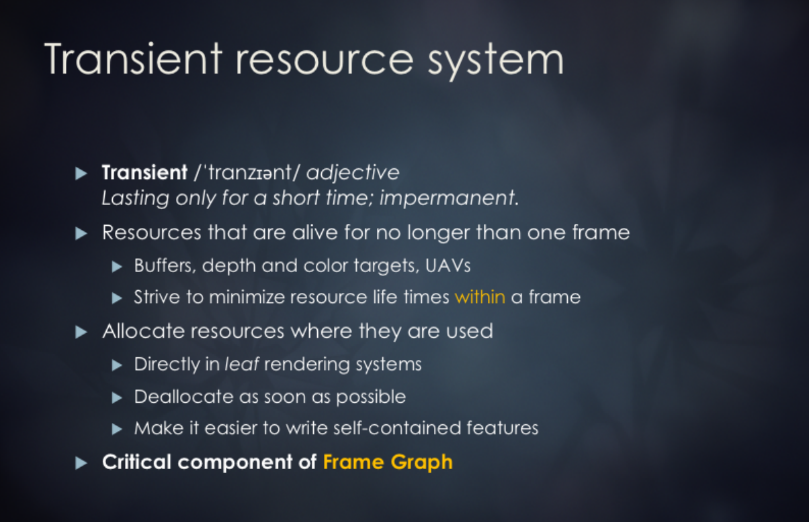
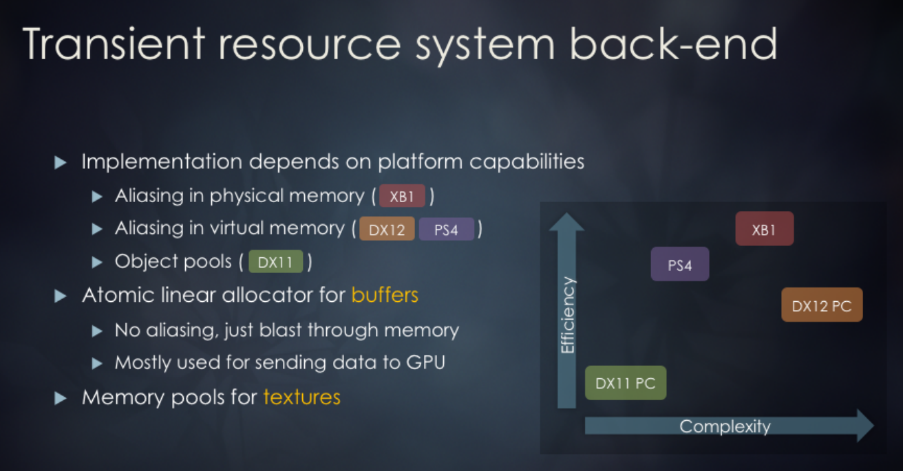
瞬态资源系统
目标：
最小化生命周期
最大化重复利用
Linear allocator：提前初始化一块连续的内存，在alloc的时候，只是增加数据的下标，dealloc不做任何事情，realloc则判断size有没有变，如果变了，就改变下标。

Slide 38
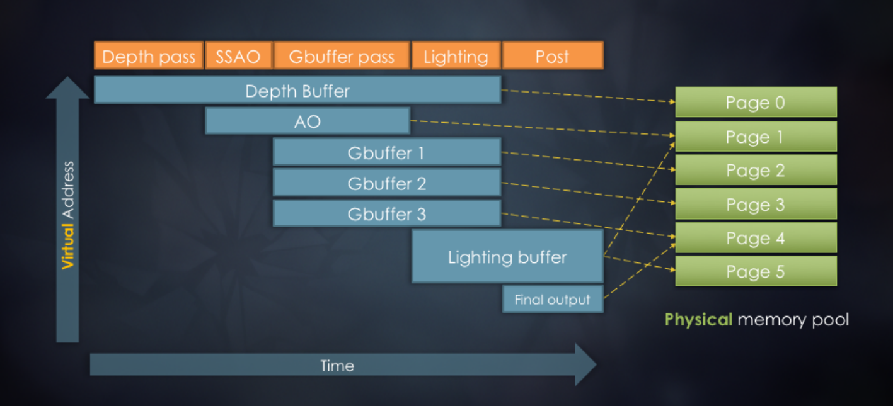
Transient textures on Xbox One

Slide 39
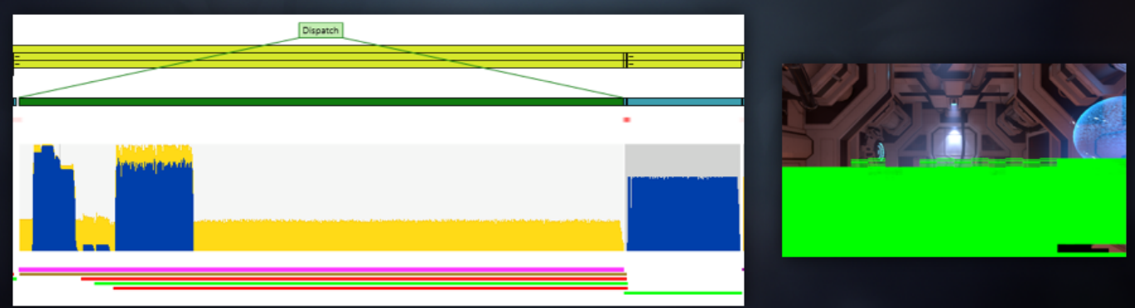
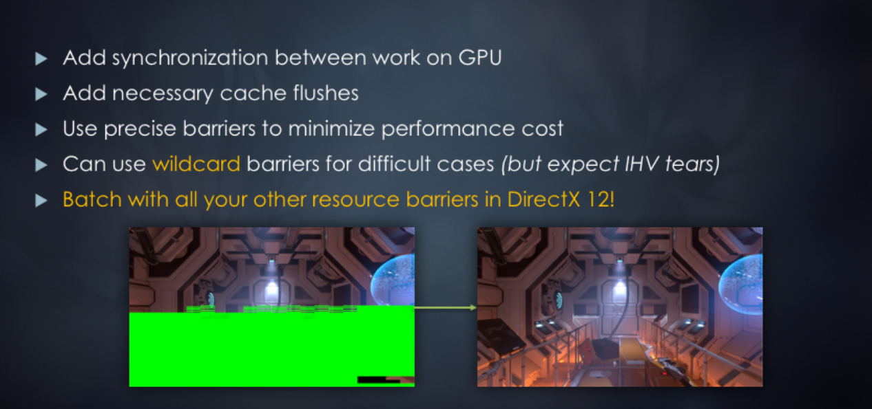
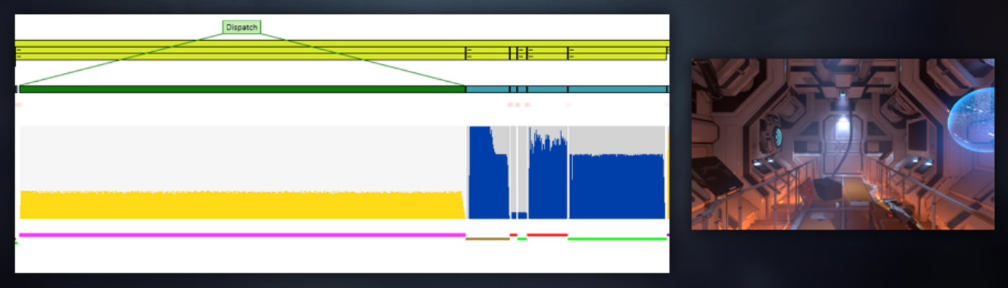
Aliasing Barriers

Slide 40
Unity RenderGraph（Experimental）

Slide 41
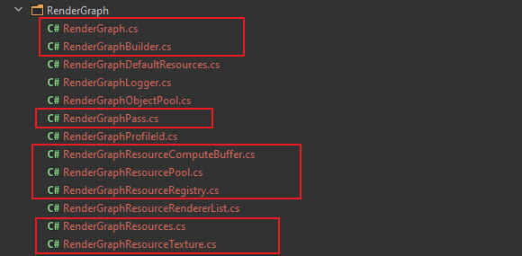
RenderGraph
RenderGraph:
Pass添加和资源注册
RenderGraphPass：
渲染回调，resourcesRead，resourcesWrite
RenderGraphBuilder：
设置渲染回调，设置资源Usage
RenderGraphResourceRegistry：
资源注册列表，pass取资源通过index来这里取
RenderGraphResources：
资源的基类，派生出TextureBuffer跟ComputeBuffer
RenderGraphResourcePool：
资源池化

Slide 42
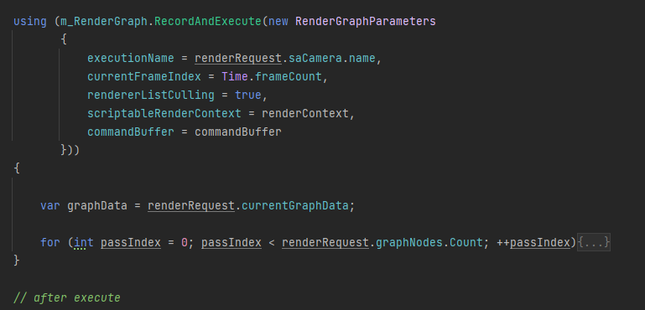
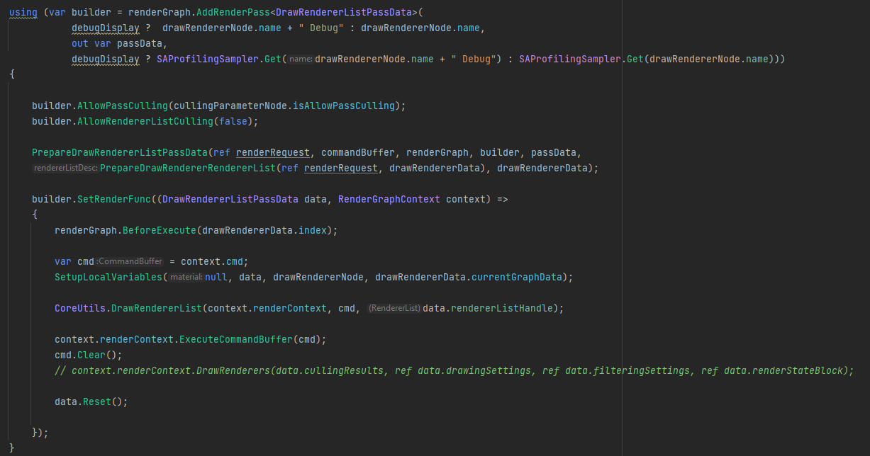
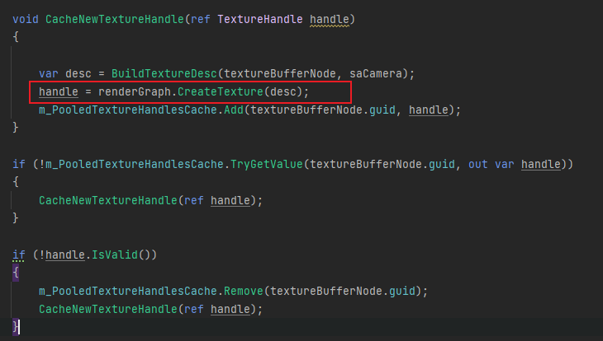
Setup
RecordAndExecute：返回一个Disposable的结构体，在生命周期结束时会自动调用Execute方法
AddRenderPass：返回builder，通过builder去设置渲染回调以及资源的Usage（读写）
大部分资源的注册则需要通过RenderGraph的接口去做。

Slide 43

Compile
InitializeCompilationData
CountReferences
CullUnusedPasses
CreateRendererLists
CullRendererLists(Optional)
ResourceAllocation/Synchronization

Slide 44



InitializeCompilationData
主要初始化一下接下去编译管线需要的数据结构。
PassInfo: 包含执行时需要创建的Resources，和结束时需要释放的Resources，以及引用计数
ResourceInfo：记录生产者Pass和消费者Pass，以及引用计数

Slide 45

CountReference
遍历Pass列表
对于读的资源，对资源引用计数+1，同时把自己加入资源的消费者列表
对于写的资源，对Pass引用计数+1，同时把自己加入资源的生产者列表

Slide 46


CullUnusedPasses
遍历资源列表：
对于引用计数为0的资源，也就是没有Pass去读的，加入Stack
在Stack中，搜索生产者Pass，对该Pass的引用计数-1
如果Pass的引用计数为0，则把这个Pass剔除，同时对它读的资源引用计数-1，然后重复步骤1

Slide 47

CreateRendererList

Slide 48



ResourcesUpdate/Synchronization
遍历所有Pass，再遍历所有资源，算出当前Pass读的资源最近的生产者
标记ComputePass（也就是Producer）需要创建Fence给Consumer等待，同时锁住资源避免被别的Pass错误使用。
对于并行，只做到Pass的粒度，没有精细化到Stage

Slide 49




池化资源的复用
Unity并没有做Subresources的利用

Slide 50
Cocos中的RenderGraph

Slide 51

RenderGraph
基于数据流，用渲染图描述
节点
渲染通道（RenderPass）
计算通道（ComputePass）
子节点
渲染队列
Cocos Creator的渲染管线采用“Vulkan-Like”的设计，因此在Pipeline的概念上，跟Vulkan是一样的。

Slide 52



渲染主循环（web-pipeline）

Slide 53


PipelineBuilder

Slide 54




PipelineBuilder

Slide 55



Setup
入口

Slide 56

Compile

Slide 57




Execute

Slide 58


CommandBufferRecord

Slide 59
总结
Setup：
用户友好，无需过多关心管线相关的东西，只专注想要的效果和Pass
可视化添加Pass？
Compile：
自动计算依赖，支持重排序（可以自定义排序因子）
可视化编译结果
剔除DeadCode
自动规划线程？
自动计算SyncPoint，并且定义好SyncEvent
资源管理细化到Subresource和Stage（eg：ImageLayout）
Execution：
充分利用资源

Slide 60

拓展
以Unity为例，目前的RenderGraph只做到了Pass的资源依赖管理，并且资源也是按照整个Buffer来管理的。但其实，Pass之间的依赖，可以精细化到Stage阶段，同时资源的管理，也可以细化到内存块的管理。
更进一步，在项目中，是否也可以把项目资源的管理，也加入到依赖管理中，比如，一个DrawOpaquePass，需要依赖场景资源，而场景资源则依赖各个Mesh，Material，Prefab的输入。
再拓展到硬件及驱动特性上，对于某些特殊的渲染效果，需要额外的硬件特性支持，是否也作为这个Pass的依赖，如果硬件不支持，自动剔除这个Pass，同时，依赖此Pass输出的另一个Pass，也将被剔除。
从游戏逻辑上来说，性能分级也可以作为一种依赖关系，某些效果Pass，可以依赖特性的分级下才能进行。

Slide 61
Reference
Render Graph in Unity SRP
FrameGraph-Extensible-Rendering-Architecture-in-Frostbite
Vulkan Multi-Threading
Design-Patterns for Low-Level Real-Time Rendering
Cocos Render Graph - Data Oriented Approach
FrameGraph解读
Vulkan-Barrier-Explained
Linear Alloctor
紫龙游戏的RenderGraph

